Slide 2
สาระการเรียนรู้
1. ความหมายของศิลปะ วัฒนธรรม
และภูมิปัญญา
2. ศิลปะที่เกี่ยวข้องกับศาสนา
ประเพณีวัฒนธรรมไทย
และภูมิปัญญาไทย

Slide 3
1. ความหมายของศิลปะ วัฒนธรรม และภูมิปัญญา
ความหมายของศิลปะ
ศิลปะ คือ สิ่งที่มนุษย์สร้างสรรค์ขึ้นจากการรับรู้ความงามจากธรรมชาติ สิ่งแวดล้อม หรือเติมแต่งเพิ่มเติมจากความเป็นจริงตามจินตนาการของผู้สร้างด้วยความพากเพียร โดยอาศัยวัสดุต่าง ๆ เป็นสื่อในการแสดงออกเพื่อตอบสนองความต้องการทางด้านอารมณ์และจิตใจ

Slide 4
1. ความหมายของศิลปะ วัฒนธรรม และภูมิปัญญา
ความหมายของวัฒนธรรม

Slide 5
1. ความหมายของศิลปะ วัฒนธรรม และภูมิปัญญา
ความหมายของภูมิปัญญา

Slide 6
2. ศิลปะที่เกี่ยวข้องกับศาสนา ประเพณีวัฒนธรรมไทย และภูมิปัญญาไทย

Slide 7
2. ศิลปะที่เกี่ยวข้องกับศาสนา ประเพณีวัฒนธรรมไทย และภูมิปัญญาไทย

Slide 8
2. ศิลปะที่เกี่ยวข้องกับศาสนา ประเพณีวัฒนธรรมไทย และภูมิปัญญาไทย

Slide 9
2. ศิลปะที่เกี่ยวข้องกับศาสนา ประเพณีวัฒนธรรมไทย และภูมิปัญญาไทย

Slide 10
ใบงานที่ 1
ให้นักศึกษาหาข้อมูลที่เกี่ยวข้องกับประเพณีวัฒนธรรมไทย
สร้างเป็นใบความรู้ 1 ใบ โดยประเพณีวัฒนธรรมไทยนั้นห้ามซ้ำกัน
กำหนดหัวข้อ ดังนี้
1. รูปประเพณี
2. ที่มาและความสำคัญ
3. จังหวัดที่จัด
4. ช่วงเวลาที่จัด

Slide 11
2. ศิลปะที่เกี่ยวข้องกับศาสนา ประเพณีวัฒนธรรมไทย และภูมิปัญญาไทย

Slide 12
ภาคอีสาน
ภาคอีสานส่วนใหญ่ มักตั้งอยู่ตามที่ราบลุ่มริมแม่น้ำ หรือหนองบึงและนิยมสร้างด้านกว้างให้หันไปทางทิศตะวันออก และทิศตะวันตก และสร้างด้านยาวไปทางทิศเหนือและทิศใต้ โดยบ้านเรือนไทยภาคอีสานที่นิยมสร้างมีทั้งหมด 3 แบบ ได้แก่
เฮือนเกย เป็นเฮือนเดี่ยว มีการออกแบบยื่นชายคาหลังคาด้านหนึ่งยาวออกไป คลุมพื้นที่ใช้สอยทั้งหมด เรียกว่า “เกย”
เฮือนแฝด หลังคาทรงจั่วสองเรือนสร้างชิดกัน มีผนังครบทุกด้าน เป็น “เฮือนใหญ่”
เฮือนโข่ง มีลักษณะคล้ายเฮือนแฝด มีการแยกโครงสร้างออกจากกัน เพื่อให้เกิดเป็นช่องทางเดินตรงกลางเชื่อมต่อพื้นที่ หลังคาลาดชันน้อย

Slide 13
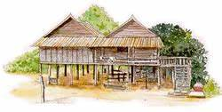
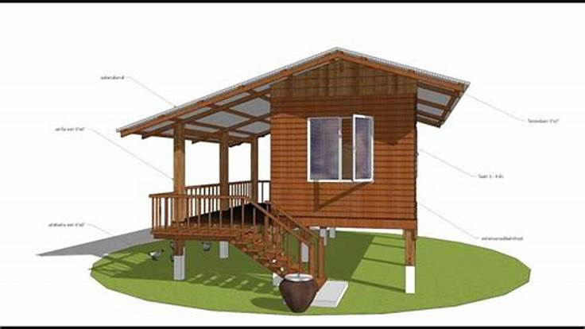
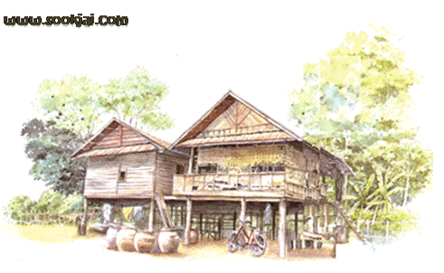
เฮือนแฝด
เฮือนเกย
เฮือนโข่ง

Slide 14
ภาคกลาง
ภาคกลางส่วนใหญ่นิยมสร้างใกล้กับที่ราบลุ่มแม่น้ำเช่นเดียวกับบ้านภาคอีสาน แต่เนื่องจากภาคกลางมีอากาศร้อนอบอ้าว คนส่วนใหญ่จึงมักสร้างบ้านหลังคาสูง เพื่อถ่ายเทความร้อนออกจากตัวบ้าน และช่วยให้น้ำฝนไหลลงจากหลังคาได้เร็ว โดยบ้านเรือนไทยภาคกลางมักสร้างด้วยไม้ไผ่สลับไม้เนื้อแข็ง นิยมสร้าง 2 รูปแบบ ดังต่อไปนี้
เรือนเดี่ยว ครอบครัวขนาดเล็กมีเรือนนอน แยกกับเรือนครัว และมีการเชื่อมด้วยชานเดียวกัน
เรือนหมู่ เรือนหลายหลังเชื่อมต่อกัน เป็นเรือนของผู้มีฐานะมาก วัสดุก่อสร้างเป็นเรือนไม้เนื้อแข็ง ใต้ถุนสูง หลังคาจั่วทรงสูง อ่อนโค้ง

Slide 15
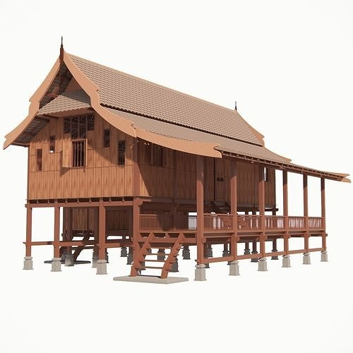
เรือนเดี่ยว
เรือนหมู่

Slide 16
ภาคใต้
เนื่องจากภูมิประเทศทางภาคใต้นั้นแตกต่างจากภูมิภาคอื่น ๆ เป็นอย่างมาก เพราะมีฝนตกชุกตลอดทั้งปี ผู้คนทางภาคใต้จึงมักสร้างบ้านที่มีหลังคาสูงเพื่อระบายน้ำฝนให้ไหลลงผ่านชาคาที่คลุมไปถึงบันได และนิยมใช้ไม้กระดาน ไม้ไผ่สาน หรือวัสดุที่หาได้ง่ายในท้องถิ่น นอกจากนี้ตามหลักวัฒนธรรม และความเชื่อของภาคใต้ การปลูกบ้านจึงมีทั้งหมด 2 แบบ คือ เรือนไทยมุสลิม และเรือนไทยพุทธ ดังนี้
เรือนไทยพุทธภาคใต้ ลักษณะเรือนไม้ใต้ถุนสูง มีหลังคาทรงปั้นหยา และจั่วภายในบ้านมีการกั้นห้องแบ่งเป็นสัดส่วน
เรือนไทยมุสลิมภาคใต้ เน้นใต้ถุนสูง มีหลังคา 3 แบบ ปั้นหยา มนิลา และ จั่ว ภายในสบาย มักจะเปิดโล่ง มีเฉพาะห้องที่สำคัญเป็นส่วนตัวเท่านั้น

Slide 17
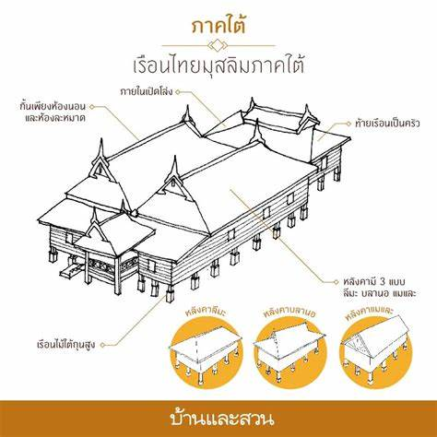

Slide 18
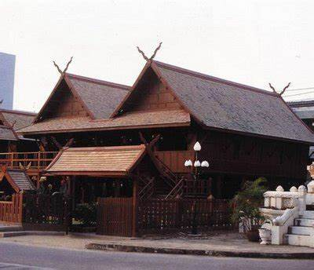
เรือนกาแล ภาคเหนือ
พื้นที่ภาคเหนือนั้นมีอากาศที่หนาวเย็นกว่าภาคอื่นๆ บ้านเรือนไทยทางเหนือจึงนิยมสร้างเป็นเรือนแฝด และมีหลังคาเตี้ยกว่าเรือนไทยภาคอื่นๆ รวมถึงสัดส่วนของตัวบ้านก็เตี้ยกว่าด้วยเช่นกัน มักนิยมสร้างบ้านเรือนให้ปิดมิดชิด หน้าต่างบานเล็กๆ เพื่อปกป้องผู้อยู่อาศัยจากอากาศเย็นนั้นเอง โดยบ้านเรือนไทยภาคเหนือมักเรียกว่า “เรือนกาแล” ซึ่งมีความสวยงามอย่างมาก เรียกได้ว่าเป็นเรือนสำหรับผู้ที่มีฐานะ อย่างเช่น ผู้นำชุมชน หัวหน้า เป็นต้น โดยจะมีลักษณะที่แตกต่างไปจากเรือนสามัญชน จุดเด่นของเรือนกาแลมีสลักสวยงามที่ปลายยอดจั่ว เนื้อไม้แข็ง ยกใต้ถุนสูง

Slide 19
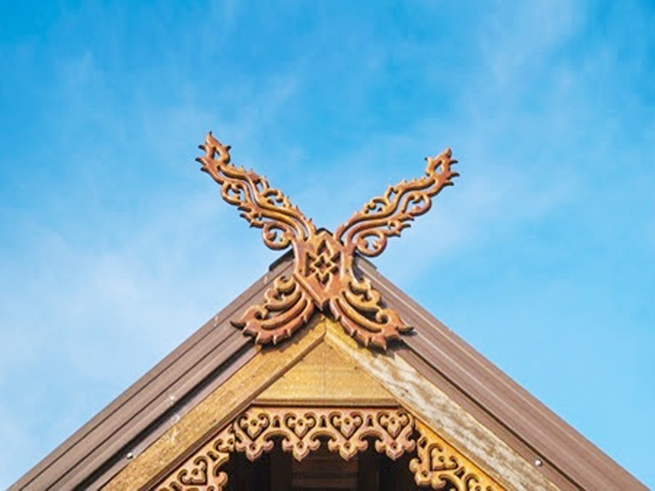

Slide 20
2. ศิลปะที่เกี่ยวข้องกับศาสนา ประเพณีวัฒนธรรมไทย และภูมิปัญญาไทย

Slide 21
2. ศิลปะที่เกี่ยวข้องกับศาสนา ประเพณีวัฒนธรรมไทย และภูมิปัญญาไทย
แนวทางการธำรงรักษาที่สำคัญ มีดังนี้
1. การศึกษาค้นคว้าวิจัย
2. การฟื้นฟูและส่งเสริมศิลปวัฒนธรรม ประเพณี และภูมิปัญญาดั้งเดิม
ให้บุคคลในสังคมได้รับการเรียนรู้
3. การสนับสนุนการเผยแพร่ศิลปวัฒนธรรม ประเพณี และภูมิปัญญา
4. การส่งเสริมให้บุคคลในยุคปัจจุบันตระหนักในความสำคัญและนำไป
ใช้ตามควรแก่โอกาส

Slide 22
2. ศิลปะที่เกี่ยวข้องกับศาสนา ประเพณีวัฒนธรรมไทย และภูมิปัญญาไทย
การดำเนินงานในกระบวนการปลูกฝัง
และสืบทอดวัฒนธรรมไทย
1. การสร้างความรู้ความเข้าใจเกี่ยวกับวัฒนธรรม โดยการสร้างกิจกรรม
และเผยแพร่ทางวิทยุ โทรทัศน์ และสิ่งพิมพ์ต่าง ๆ
2. การสร้างทัศนคติที่เห็นคล้อยตาม โดยการผลิตและเผยแพร่คู่มือ
การเรียนการสอน
3. การสร้างพฤติกรรมร่วม รวมถึงการชี้นำให้คนไทยรู้จักเลือกสรร
วัฒนธรรมที่ดีงามและปฏิเสธวัฒนธรรมอื่นที่ไม่เหมาะสม

Slide 23
2. ศิลปะที่เกี่ยวข้องกับศาสนา ประเพณีวัฒนธรรมไทย และภูมิปัญญาไทย
การสืบทอดทางวัฒนธรรม (Inheritance)
การสืบทอดทางวัฒนธรรมเป็นกระบวนการต่อจากการปลูกฝัง ทางวัฒนธรรม ซึ่งคนรุ่นใหญ่ถ่ายทอดให้แก่คนรุ่นเยาว์ได้รักษา และ
สืบทอดต่อจากตน มีวิธีการดังนี้
1. การส่งเสริมและเผยแพร่ โดยเริ่มจากกลุ่มปฐมภูมิและขยายต่อไป
ถึงกลุ่มทุติยภูมิ
2. ทางการศึกษา ซึ่งเป็นความรับผิดชอบร่วมกันระหว่างภาครัฐและ
เอกชน

